Slide 1
https://item.rakuten.co.jp/harutas/mv750/ → スマホページ異常
https://item.rakuten.co.jp/harutas/mv900/ →PCページ異常
https://item.rakuten.co.jp/harutas/mv1000/
https://item.rakuten.co.jp/harutas/mv1200/
https://item.rakuten.co.jp/harutas/lc750/
https://item.rakuten.co.jp/harutas/lc900/
https://item.rakuten.co.jp/harutas/lc1000/
https://item.rakuten.co.jp/harutas/lc1200/ → スマホページ異常
https://item.rakuten.co.jp/harutas/piara01/
https://item.rakuten.co.jp/harutas/piara02/
https://item.rakuten.co.jp/harutas/piara03/

Slide 2
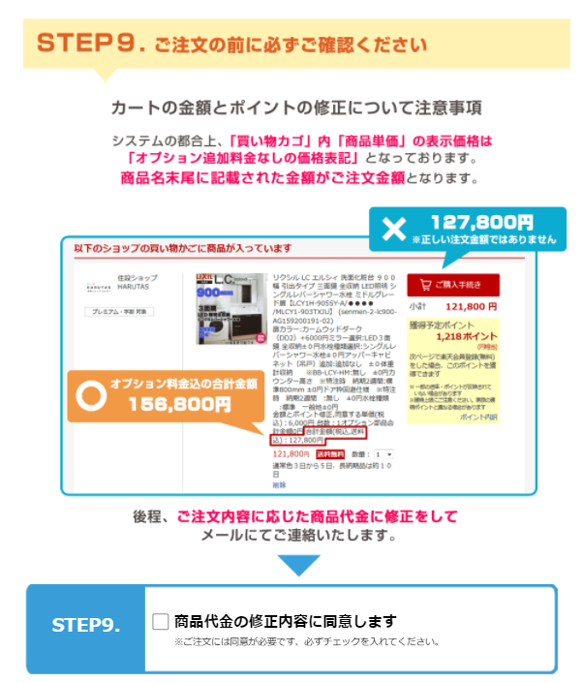
正しい形

Slide 3
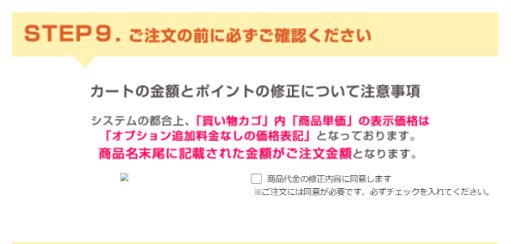
修正分 画像未表示

